Slide 1


Analiza matrycy zadania egzaminacyjnego
2026-04-24
Irena Masojć
Katedra Nowoczesnych Dydaktyk
Uniwersytet Witolda Wielkiego

Slide 2
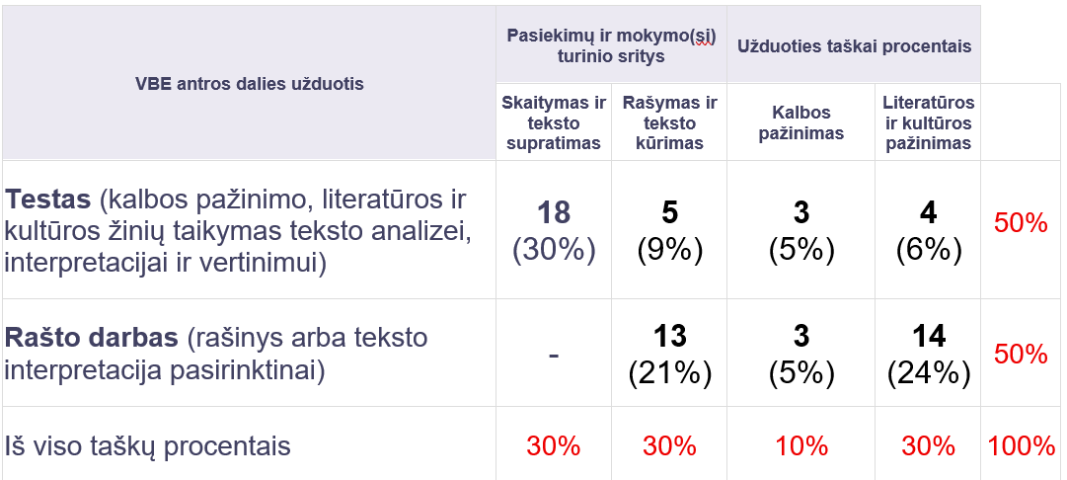
Matryca 1. Obszary sprawdzanych umiejętności

Slide 3
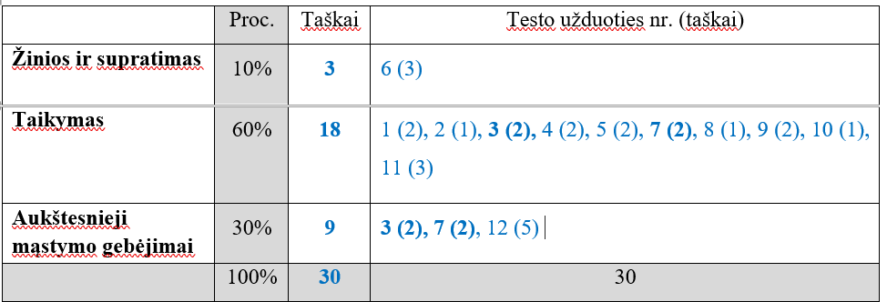
Matryca 2. Rodzaj umiejętności kognitywnych

Slide 4
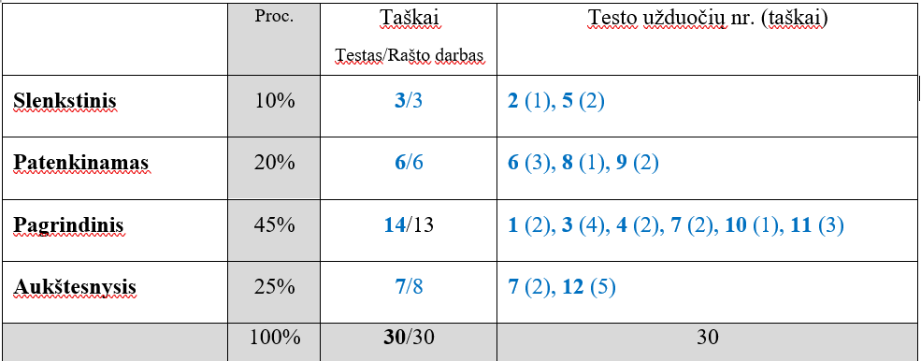
Matryca 3. Poziom trudności zadania

Slide 8
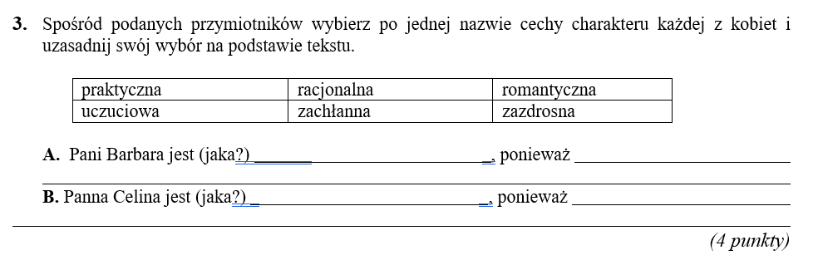
Analiza zadania 3.
Czytanie ze zrozumieniem
Stosowanie wiedzy / Myślenie
Poziom podstawowy → Zaliczone do trudnych

Slide 9
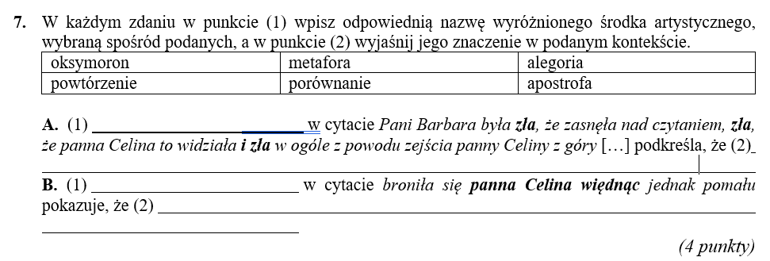
Analiza zadania 7.
Wiedza o literaturze
Stosowanie wiedzy / Myślenie
Poziom podstawowy / Wyższy → Zaliczone do trudnych

Slide 10
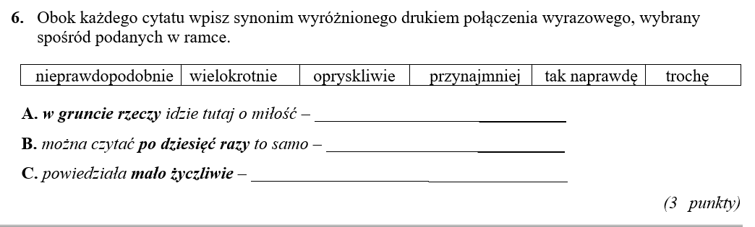
Analiza zadania 6.
Wiedza o języku
Wiedza i rozumienie
Poziom zadowalający → Zaliczone do średnio trudnych

Slide 11
Wnioski dotyczące stopnia trudności zadań
1) Stopień trudności zadań przewidziany w teście i wynikający z analizy odpowiedzi uczniów w zasadzie odpowiadał sobie.
2) Rozbieżności między przewidywanym stopniem trudności a rzeczywistymi trudnościami podczas egzaminu próbnego pojawiały się wówczas, gdy rozwiązanie zadań wymagało od uczniów jakichś operacji myślowych:
porównania podanych punktów planu z treścią tekstu – zad. 1;
uzasadniania na podstawie tekstu – zad. 3;
wnioskowania na podstawie tekstu - zad. 4, 7, 9, 10.
3) Trudniejsze niż przewidywano okazało się zadanie językowe, ponieważ słownictwo książkowe sprawia uczniom kłopoty - zad. 6.

